Slide 1
1º
AULA 01
HI, THERE!
LÍNGUA INGLESA
1º BIMESTRE
ENSINO FUNDAMENTAL: ANOS INICIAIS

Slide 2
CUMPRIMENTOS;
HI, HELLO, GOODBYE.
EXPRESSAR-SE EM SITUAÇÕES COTIDIANAS;
CONSTRUIR REPERTÓRIO LEXICAL EM LÍNGUA INGLESA RELATIVO AO COTIDIANO INFANTIL;
CUMPRIMENTOS: HI, HELLO, GOODBYE;
EXPERIENCIAR PEQUENOS DIÁLOGOS EM LÍNGUA INGLESA.

Slide 3

HOJE É O PRIMEIRO DIA DE AULA DESTES ESTUDANTES EM UM PAÍS DE LÍNGUA INGLESA.
VOCÊS ACHAM QUE ELES JÁ SE CONHECEM?
COMO SERÁ QUE SE CUMPRIMENTA EM INGLÊS?
QUAIS PALAVRAS USAMOS? VAMOS CONHECÊ-LAS?
Notes:
School: https://www.gettyimages.com.br/detail/foto/preschool-students-and-parents-first-day-of-school-imagem-royalty-free/1092435242

Slide 4





LISTEN AND SAY.
HI!
HELLO!
Notes:
Girl/Boy High-five: https://www.gettyimages.com.br/detail/ilustra%C3%A7%C3%A3o/kids-high-five-ilustra%C3%A7%C3%A3o-royalty-free/1365579516

Slide 5
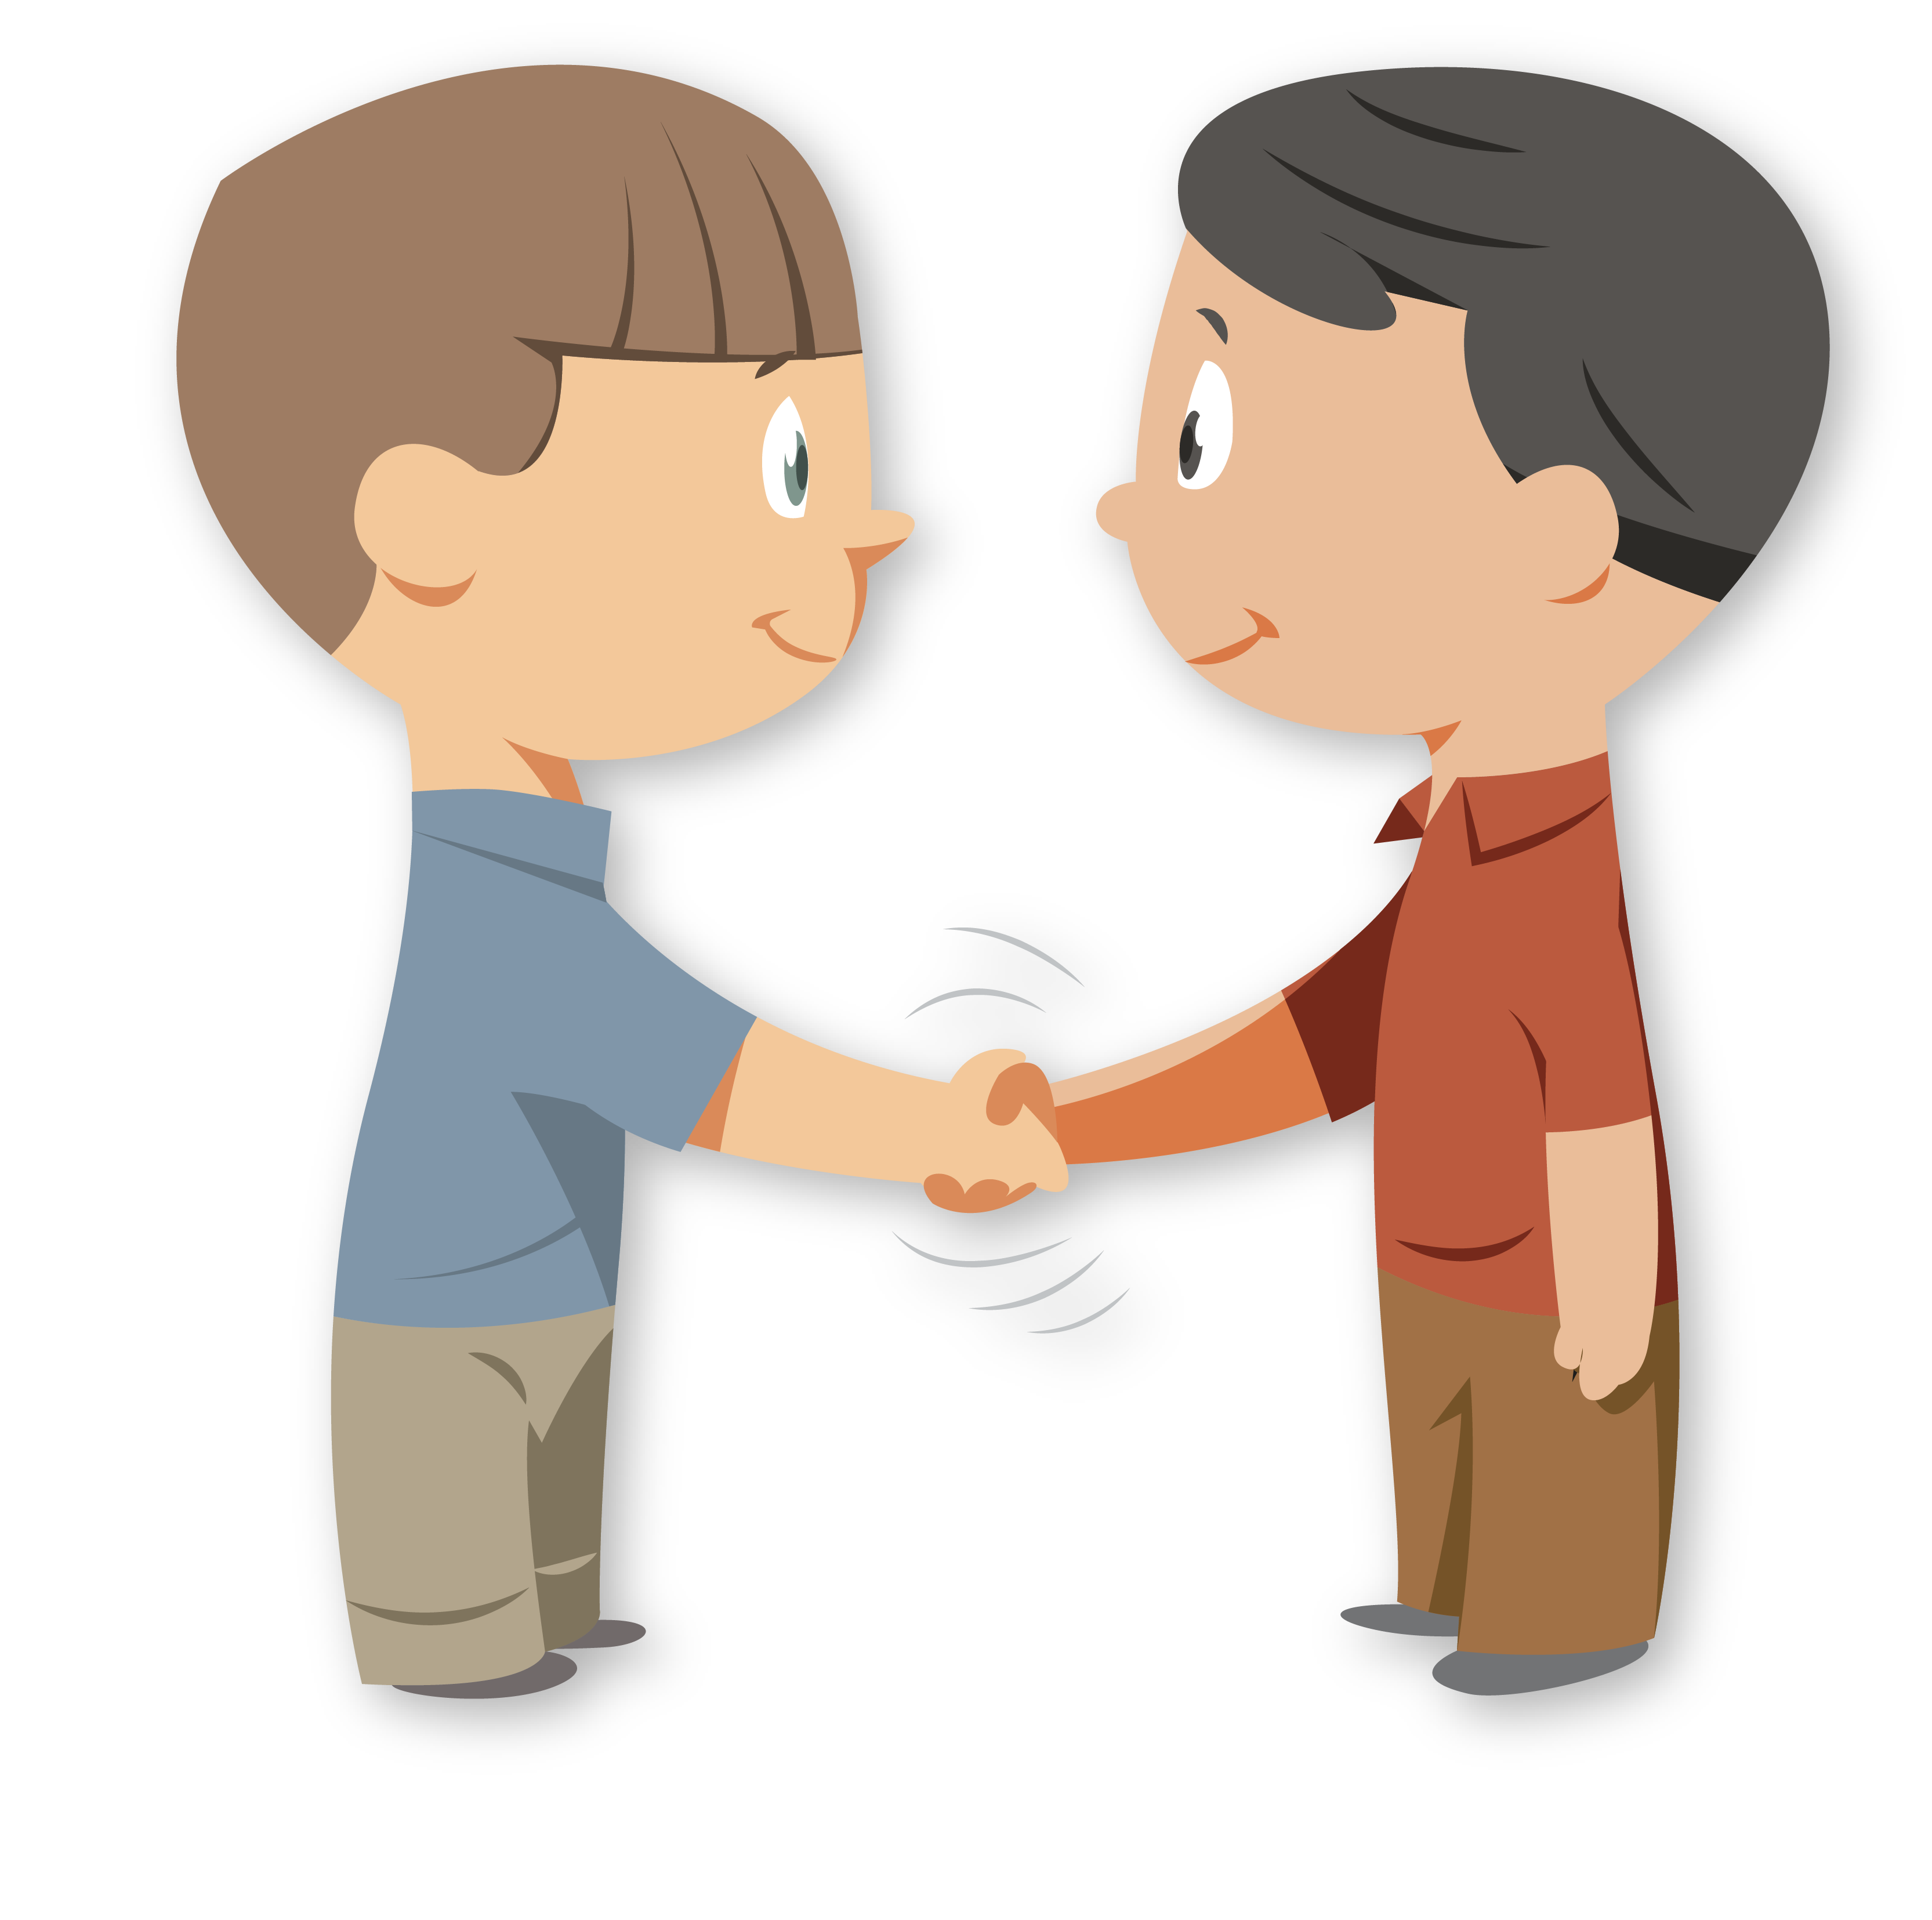
LISTEN AND SAY.
WHAT IS YOUR NAME?
MY NAME
IS HUGO.
Notes:
Handshake: https://www.gettyimages.com.br/detail/ilustra%C3%A7%C3%A3o/handshake-kids-ilustra%C3%A7%C3%A3o-royalty-free/623525610

Slide 6
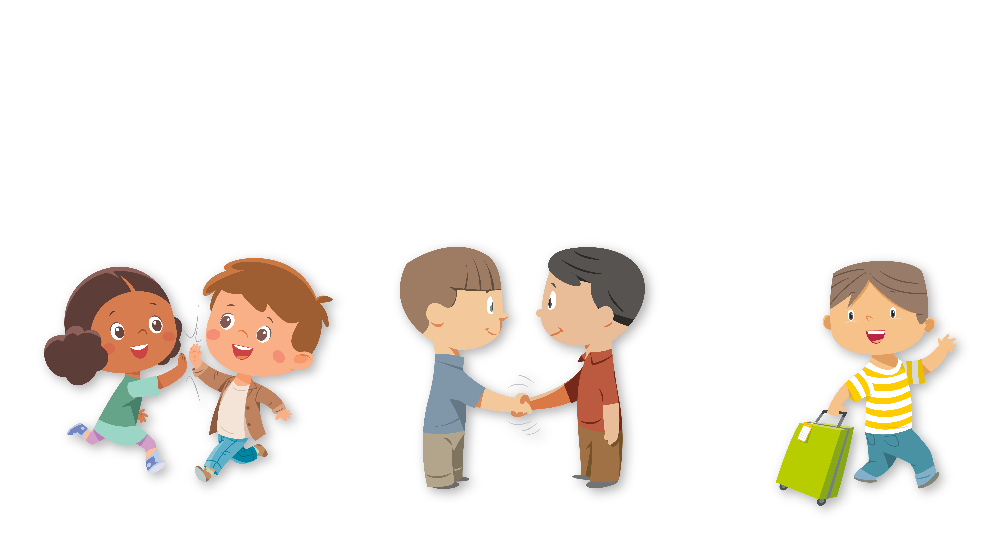
LISTEN AND SAY.
GOODBYE!
Notes:
Boy bag: https://www.gettyimages.com.br/detail/ilustra%C3%A7%C3%A3o/child-and-suitcase-ilustra%C3%A7%C3%A3o-royalty-free/513470646

Slide 7


VIREM E CONVERSEM
LISTEN AND PRACTICE.
WHAT IS YOUR NAME?
MY NAME IS HUGO.
HI!
HELLO!
GOODBYE!
Notes:
Girl/Boy High-five: https://www.gettyimages.com.br/detail/ilustra%C3%A7%C3%A3o/kids-high-five-ilustra%C3%A7%C3%A3o-royalty-free/1365579516
Handshake: https://www.gettyimages.com.br/detail/ilustra%C3%A7%C3%A3o/handshake-kids-ilustra%C3%A7%C3%A3o-royalty-free/623525610
Boy bag: https://www.gettyimages.com.br/detail/ilustra%C3%A7%C3%A3o/child-and-suitcase-ilustra%C3%A7%C3%A3o-royalty-free/513470646

Slide 8


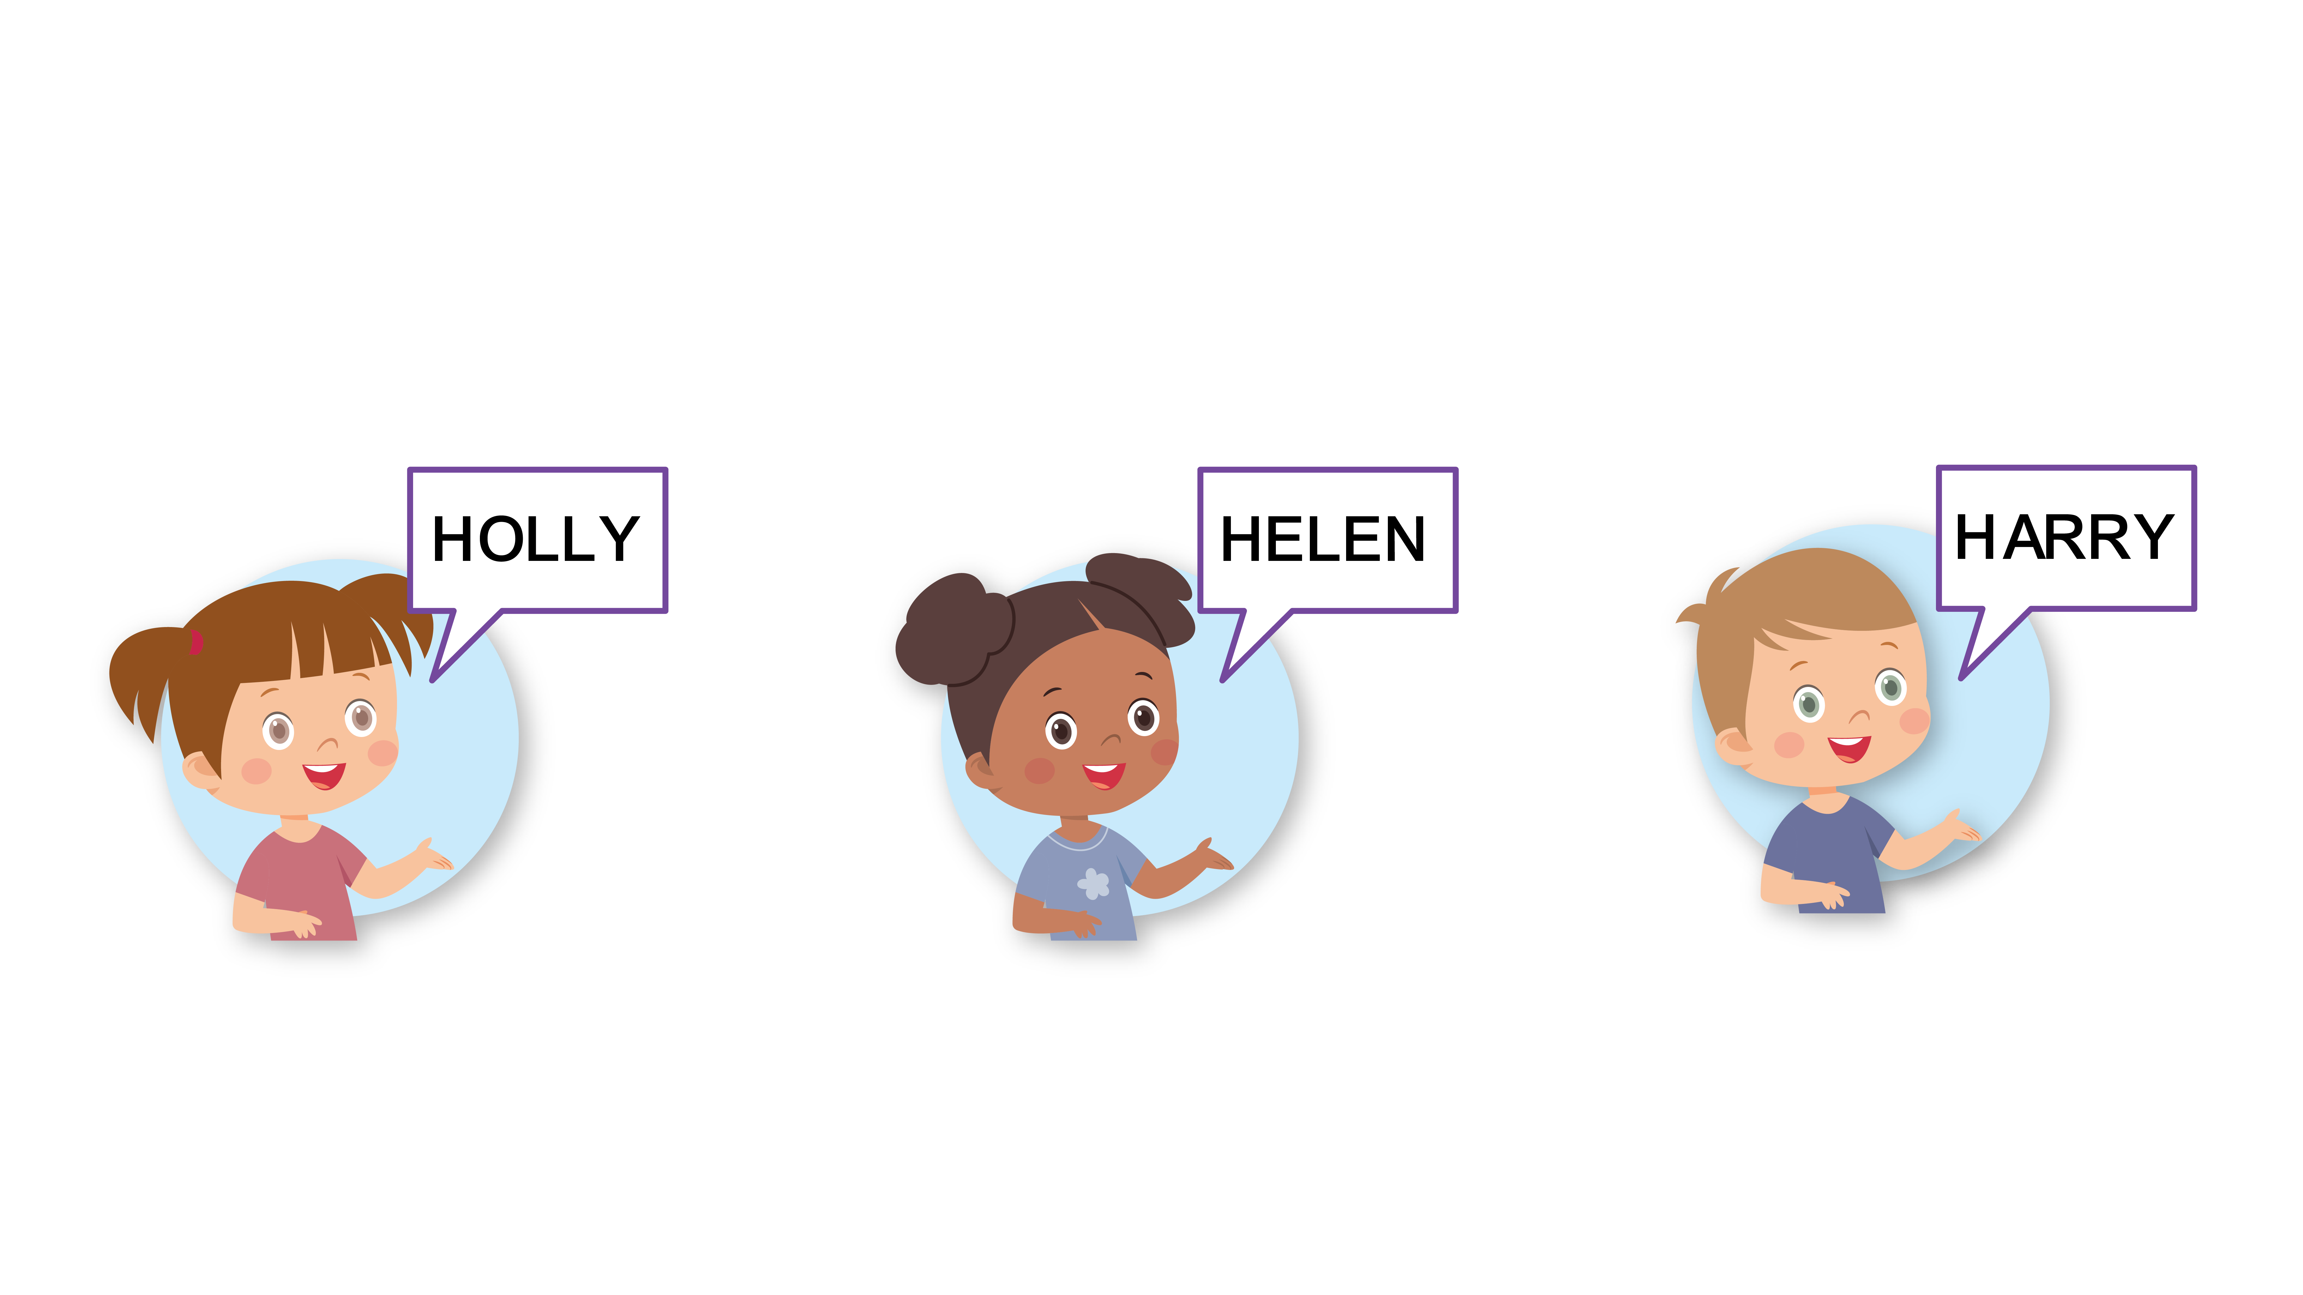
MOSTRE-ME
LISTEN AND MAKE AN X.
A.
B.
C.
Notes:
Holly: https://www.gettyimages.com.br/detail/ilustra%C3%A7%C3%A3o/smiling-girl-with-speech-bubble-ilustra%C3%A7%C3%A3o-royalty-free/1382267442
Helen: https://www.gettyimages.com.br/detail/ilustra%C3%A7%C3%A3o/african-cute-girl-with-speech-bubble-ilustra%C3%A7%C3%A3o-royalty-free/1382267070
Harry: https://www.gettyimages.com.br/detail/ilustra%C3%A7%C3%A3o/smiling-boy-with-speech-bubble-ilustra%C3%A7%C3%A3o-royalty-free/1382267410

Slide 9
CORREÇÃO
LISTEN AND MAKE AN X.
A.
X
B.
C.
Notes:
Holly: https://www.gettyimages.com.br/detail/ilustra%C3%A7%C3%A3o/smiling-girl-with-speech-bubble-ilustra%C3%A7%C3%A3o-royalty-free/1382267442
Helen: https://www.gettyimages.com.br/detail/ilustra%C3%A7%C3%A3o/african-cute-girl-with-speech-bubble-ilustra%C3%A7%C3%A3o-royalty-free/1382267070
Harry: https://www.gettyimages.com.br/detail/ilustra%C3%A7%C3%A3o/smiling-boy-with-speech-bubble-ilustra%C3%A7%C3%A3o-royalty-free/1382267410

Slide 10


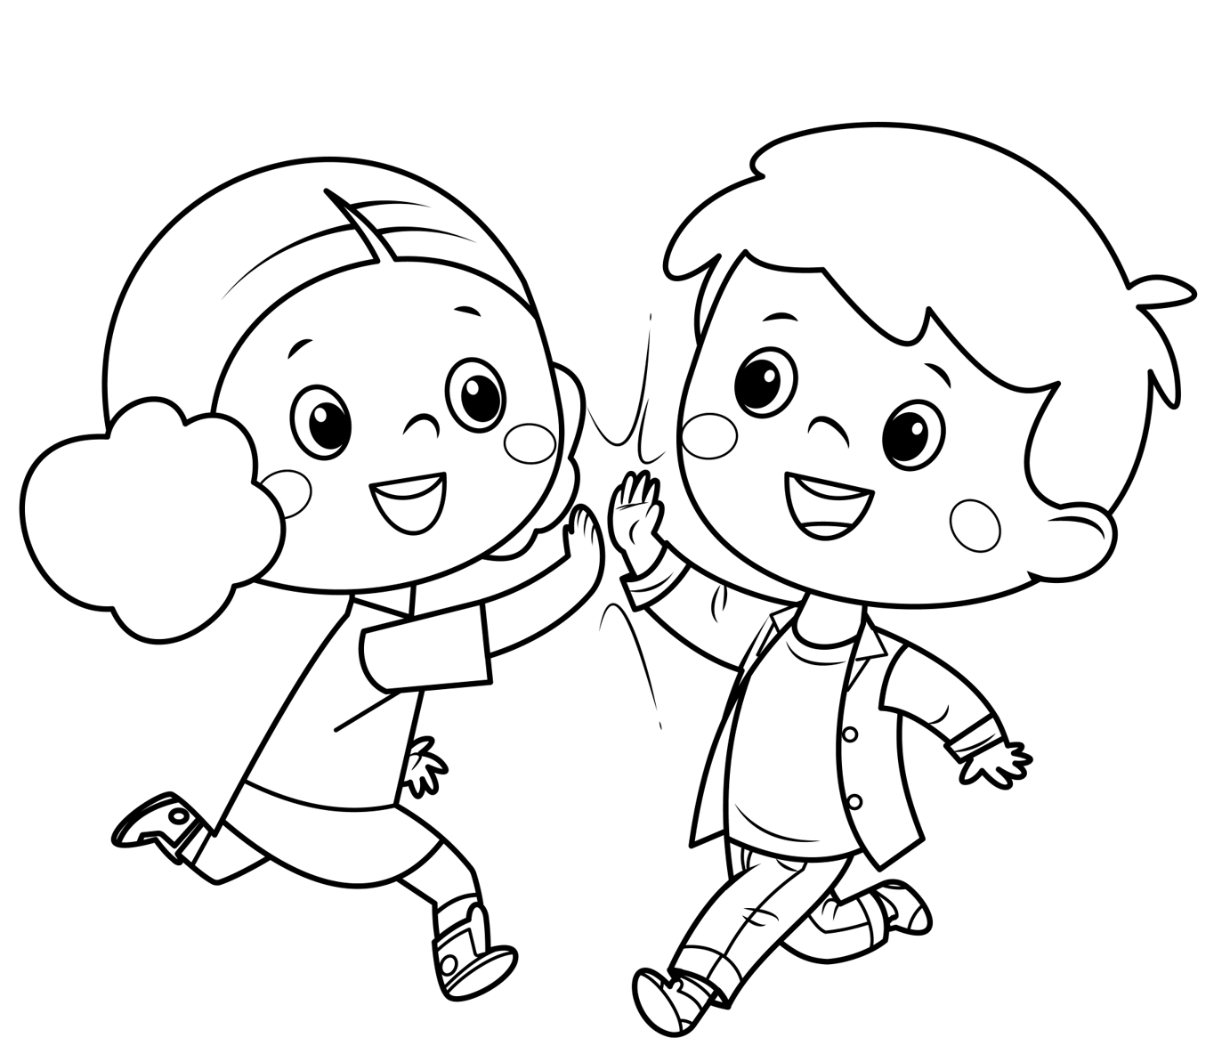
MOSTRE-ME
VIREM E CONVERSEM
WRITE THE DIALOGUE WITH YOUR TEACHER’S HELP. THEN, COLOR THE PICTURE AND PRACTICE THE DIALOGUE.
_______
________
Notes:
Girl/Boy BW: https://www.gettyimages.com.br/detail/ilustra%C3%A7%C3%A3o/black-and-white-kids-high-five-ilustra%C3%A7%C3%A3o-royalty-free/1365579461

Slide 11

CORREÇÃO
WRITE THE DIALOGUE WITH YOUR TEACHER’S HELP. THEN, COLOR THE PICTURE AND PRACTICE THE DIALOGUE.
_______
HI!
________
HELLO!
PINTURA
LIVRE/PESSOAL
Notes:
Girl/Boy COLOR: https://www.gettyimages.com.br/detail/ilustra%C3%A7%C3%A3o/kids-high-five-ilustra%C3%A7%C3%A3o-royalty-free/1365579516

Slide 12


MOSTRE-ME
TODO MUNDO ESCREVE
DRAW YOURSELF. THEN, WRITE YOUR NAME.
MY NAME IS __________________________________

Slide 13
CORREÇÃO
DRAW YOURSELF. THEN, WRITE YOUR NAME.
RESPOSTA PESSOAL
MY NAME IS __________________________________

Slide 14




SAY THE NAME OF EACH PICTURE WITH YOUR TEACHER’S HELP. TRACE THE LINES TO THE PICTURES THAT START WITH THE – H / h / – SOUND.
HELLO
HI
/h/
Notes:
Holly: https://www.gettyimages.com.br/detail/ilustra%C3%A7%C3%A3o/smiling-girl-with-speech-bubble-ilustra%C3%A7%C3%A3o-royalty-free/1382267442
Bunny/Bear: https://www.gettyimages.com.br/detail/ilustra%C3%A7%C3%A3o/cute-woodland-animals-wild-animal-forest-flora-ilustra%C3%A7%C3%A3o-royalty-free/1142641828
Hot dog: https://www.gettyimages.com.br/detail/ilustra%C3%A7%C3%A3o/fast-food-meal-american-hot-dog-with-mustard-ilustra%C3%A7%C3%A3o-royalty-free/1309574979

Slide 15
CORREÇÃO
SAY THE NAME OF EACH PICTURE WITH YOUR TEACHER’S HELP. TRACE THE LINES TO THE PICTURES THAT START WITH THE – H / h / – SOUND.
HELLO
HI
/h/
Notes:
Holly: https://www.gettyimages.com.br/detail/ilustra%C3%A7%C3%A3o/smiling-girl-with-speech-bubble-ilustra%C3%A7%C3%A3o-royalty-free/1382267442
Bunny/Bear: https://www.gettyimages.com.br/detail/ilustra%C3%A7%C3%A3o/cute-woodland-animals-wild-animal-forest-flora-ilustra%C3%A7%C3%A3o-royalty-free/1142641828
Hot dog: https://www.gettyimages.com.br/detail/ilustra%C3%A7%C3%A3o/fast-food-meal-american-hot-dog-with-mustard-ilustra%C3%A7%C3%A3o-royalty-free/1309574979

Slide 16

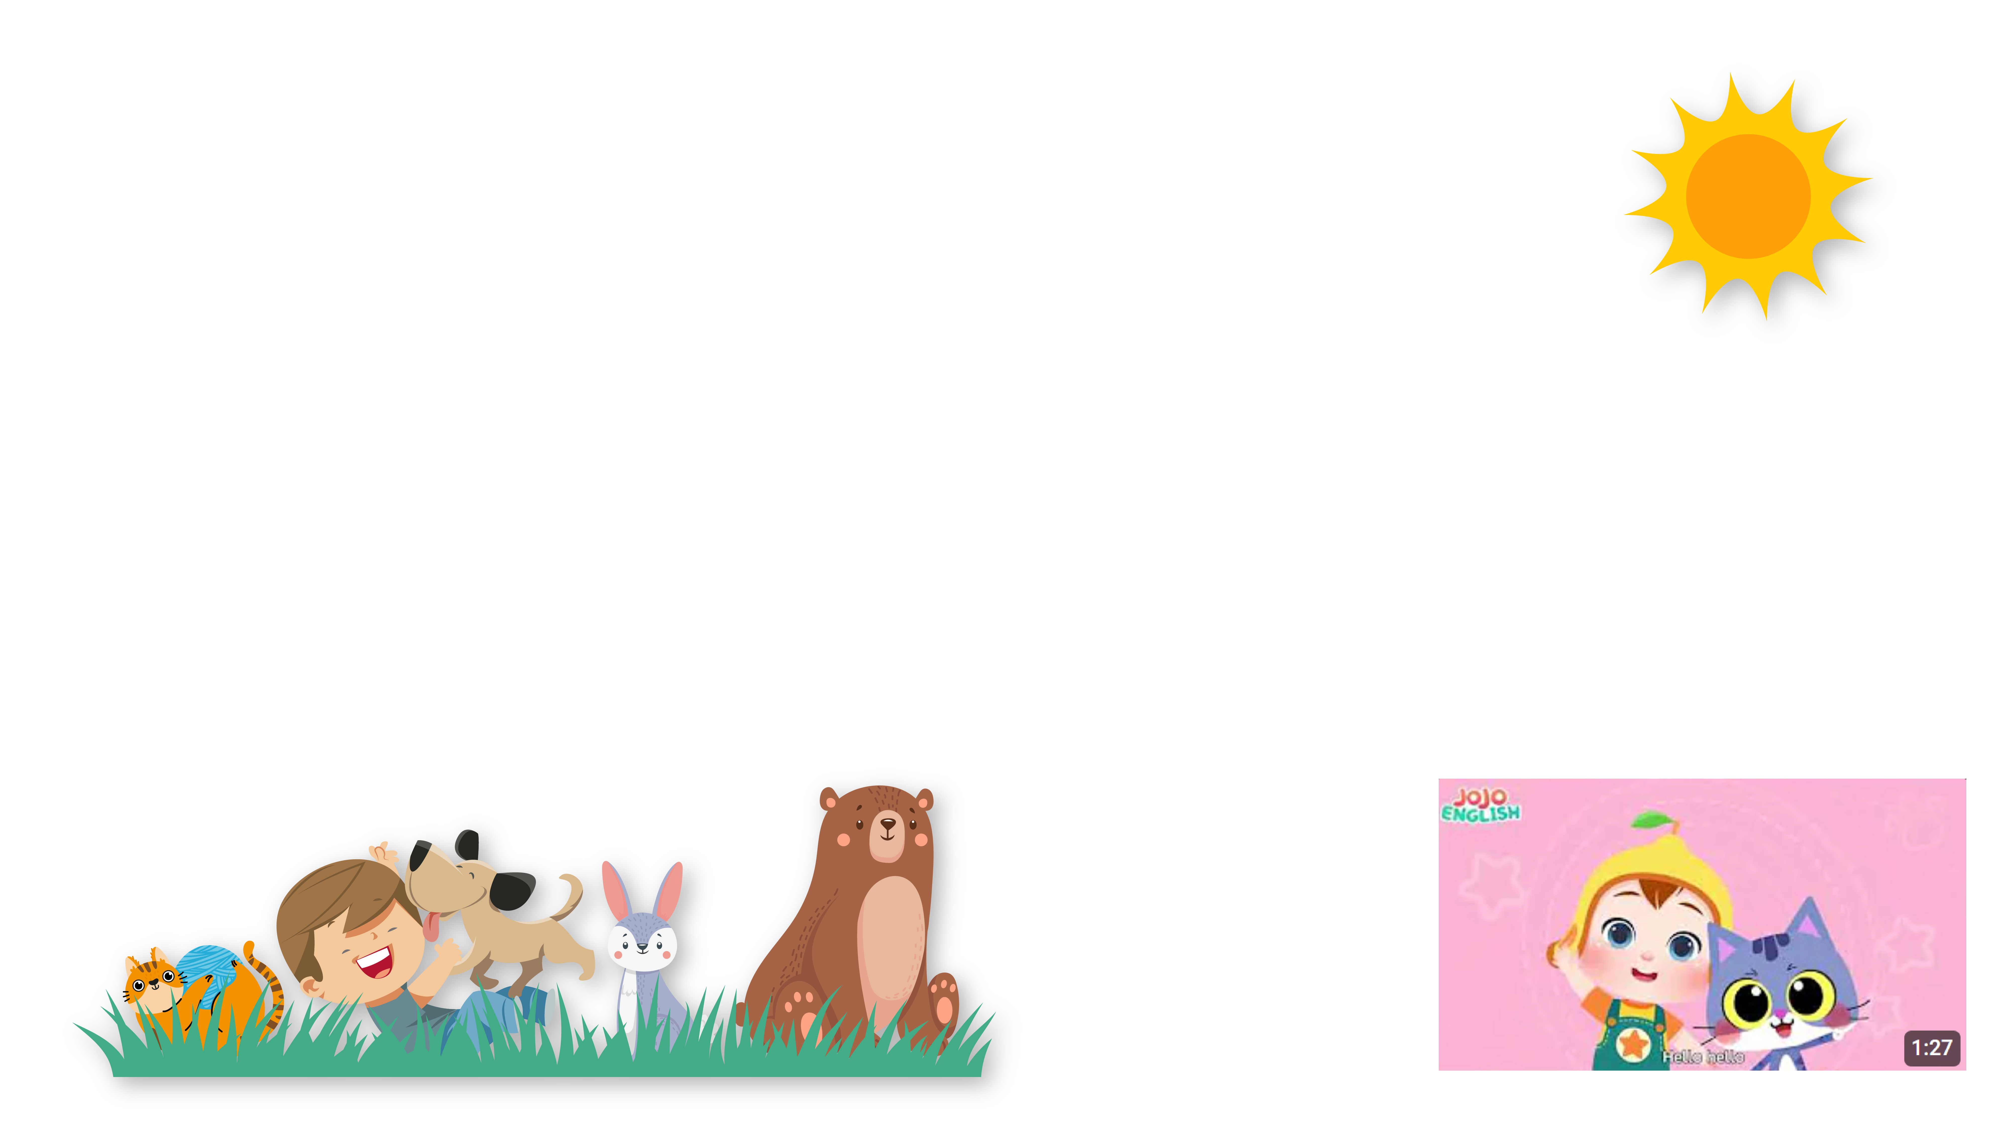
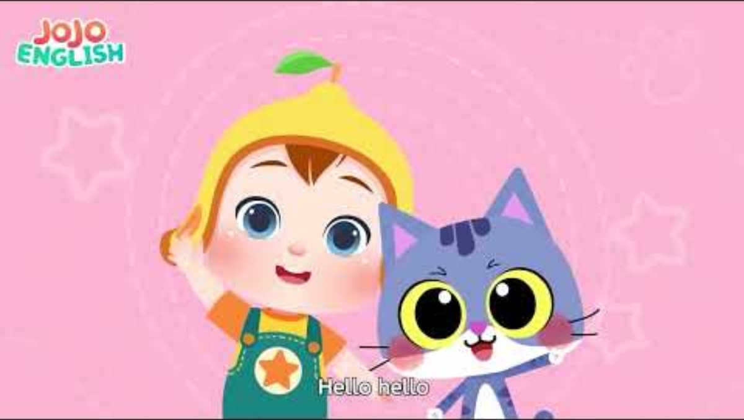

LET’S SING.
LISTEN TO THE SONG AND SING ALONG.
HELLO, HELLO, HELLO, HELLO
HELLO, BUNNY!
HELLO, HELLO
HELLO, HELLO, HELLO, HELLO
HELLO, PUPPY!
HELLO, HELLO
HELLO, HELLO, HELLO, HELLO
HELLO, KITTEN!
HELLO, HELLO
HELLO, HELLO, HELLO, HELLO
HELLO, BEAR!
HELLO, HELLO
BEST KIDS CHANNEL
Notes:
Vídeo: BEST KIDS CHANNEL. Hello Song Super JoJo Nursery Rhymes & Kids Songs. Disponível em: <https://www.youtube.com/watch?v=1FuoEh4g5k0>. Acesso em: 25 jul. 2025.
Cat: https://www.gettyimages.com.br/detail/ilustra%C3%A7%C3%A3o/cat-poses-collection-cute-pet-sitting-or-lie-ilustra%C3%A7%C3%A3o-royalty-free/1400095285
Boy/Dog: https://www.gettyimages.com.br/detail/ilustra%C3%A7%C3%A3o/dog-loves-the-boy-ilustra%C3%A7%C3%A3o-royalty-free/625037036
Bunny/Bear: https://www.gettyimages.com.br/detail/ilustra%C3%A7%C3%A3o/cute-woodland-animals-wild-animal-forest-flora-ilustra%C3%A7%C3%A3o-royalty-free/1142641828
Sun: https://www.gettyimages.com.br/detail/ilustra%C3%A7%C3%A3o/cute-flat-sun-icon-ilustra%C3%A7%C3%A3o-royalty-free/1124567572
Grass: https://www.gettyimages.com.br/detail/ilustra%C3%A7%C3%A3o/growing-grass-and-cultivated-lawn-silhouettes-ilustra%C3%A7%C3%A3o-royalty-free/1141750333

Slide 17

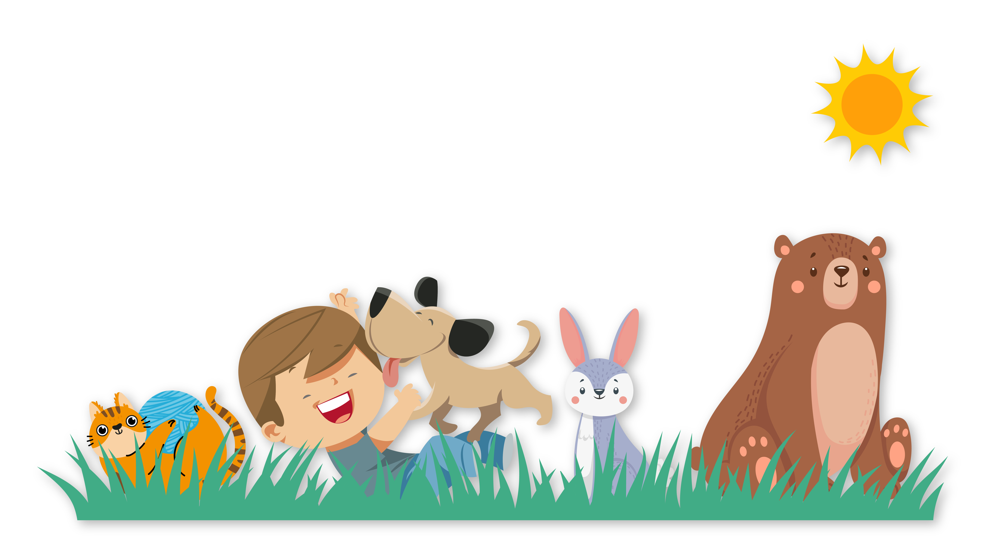
LISTEN TO THE SONG.
CIRCLE THE ANIMAL THAT IS NOT A PET.
Notes:
Cat: https://www.gettyimages.com.br/detail/ilustra%C3%A7%C3%A3o/cat-poses-collection-cute-pet-sitting-or-lie-ilustra%C3%A7%C3%A3o-royalty-free/1400095285
Boy/Dog: https://www.gettyimages.com.br/detail/ilustra%C3%A7%C3%A3o/dog-loves-the-boy-ilustra%C3%A7%C3%A3o-royalty-free/625037036
Bunny/Bear: https://www.gettyimages.com.br/detail/ilustra%C3%A7%C3%A3o/cute-woodland-animals-wild-animal-forest-flora-ilustra%C3%A7%C3%A3o-royalty-free/1142641828
Sun: https://www.gettyimages.com.br/detail/ilustra%C3%A7%C3%A3o/cute-flat-sun-icon-ilustra%C3%A7%C3%A3o-royalty-free/1124567572
Grass: https://www.gettyimages.com.br/detail/ilustra%C3%A7%C3%A3o/growing-grass-and-cultivated-lawn-silhouettes-ilustra%C3%A7%C3%A3o-royalty-free/1141750333

Slide 18
CORREÇÃO
LISTEN TO THE SONG.
CIRCLE THE ANIMAL THAT IS NOT A PET.
Notes:
Cat: https://www.gettyimages.com.br/detail/ilustra%C3%A7%C3%A3o/cat-poses-collection-cute-pet-sitting-or-lie-ilustra%C3%A7%C3%A3o-royalty-free/1400095285
Boy/Dog: https://www.gettyimages.com.br/detail/ilustra%C3%A7%C3%A3o/dog-loves-the-boy-ilustra%C3%A7%C3%A3o-royalty-free/625037036
Bunny/Bear: https://www.gettyimages.com.br/detail/ilustra%C3%A7%C3%A3o/cute-woodland-animals-wild-animal-forest-flora-ilustra%C3%A7%C3%A3o-royalty-free/1142641828
Sun: https://www.gettyimages.com.br/detail/ilustra%C3%A7%C3%A3o/cute-flat-sun-icon-ilustra%C3%A7%C3%A3o-royalty-free/1124567572
Grass: https://www.gettyimages.com.br/detail/ilustra%C3%A7%C3%A3o/growing-grass-and-cultivated-lawn-silhouettes-ilustra%C3%A7%C3%A3o-royalty-free/1141750333

Slide 19
APRENDEMOS A CUMPRIMENTAR OS AMIGOS E A NOS APRESENTAR:
HI;
HELLO;
WHAT IS YOUR NAME?;
MY NAME IS ______.
PERCEBEMOS O SOM DA LETRA “H” (/h/ SOUND) – HI, HELLO, HOLLY.

Slide 20
LEMOV, Doug. Aula Nota 10 3.0: 63 técnicas para melhorar a gestão da sala de aula / Doug Lemov; tradução: Daniel Vieira, Sandra Maria Mallmann da Rosa; revisão técnica: Fausta Camargo, Thuinie Daros. 3. ed. Porto Alegre: Penso, 2023.
SÃO PAULO (Estado). Secretaria da Educação. Currículo Paulista: Ensino Fundamental – Anos Iniciais – Matriz de Habilidades. Língua Inglesa – Área de Linguagens. São Paulo, 2023. Disponível em: https://efape.educacao.sp.gov.br/curriculopaulista/wp-content/uploads/2023/01/CP-Efape_Ingles-Anos-Iniciais___P4.pdf. Acesso em: 25 jul. 2025.

Slide 21
Lista de imagens e vídeos
Slide 1 – Imagem de capa: SEDUC-SP.
Slides 3 a 13, 16 a 18 – © Getty Images
Slide 16 – Vídeo: BEST KIDS CHANNEL. Hello Song Super JoJo Nursery Rhymes & Kids Songs. Disponível em: https://www.youtube.com/watch?v=1FuoEh4g5k0. Acesso em: 25 jul. 2025.
Arquivos de áudio produzidos pelo website www.freetts.com
Notes:
Slide 3: school: https://www.Gettyimages.Com.Br/detail/foto/preschool-students-and-parents-first-day-of-school-imagem-royalty-free/1092435242
Slide 4: girl/boy high-five: https://www.Gettyimages.Com.Br/detail/ilustra%c3%a7%c3%a3o/kids-high-five-ilustra%c3%a7%c3%a3o-royalty-free/1365579516
Slide 5: handshake: https://www.Gettyimages.Com.Br/detail/ilustra%c3%a7%c3%a3o/handshake-kids-ilustra%c3%a7%c3%a3o-royalty-free/623525610
Slide 6: boy bag: https://www.Gettyimages.Com.Br/detail/ilustra%c3%a7%c3%a3o/child-and-suitcase-ilustra%c3%a7%c3%a3o-royalty-free/513470646
Slide 7: girl/boy high-five: https://www.Gettyimages.Com.Br/detail/ilustra%c3%a7%c3%a3o/kids-high-five-ilustra%c3%a7%c3%a3o-royalty-free/1365579516
Handshake: https://www.Gettyimages.Com.Br/detail/ilustra%c3%a7%c3%a3o/handshake-kids-ilustra%c3%a7%c3%a3o-royalty-free/623525610
Boy bag: https://www.Gettyimages.Com.Br/detail/ilustra%c3%a7%c3%a3o/child-and-suitcase-ilustra%c3%a7%c3%a3o-royalty-free/513470646
Slides 8 e 9: Holly: https://www.Gettyimages.Com.Br/detail/ilustra%c3%a7%c3%a3o/smiling-girl-with-speech-bubble-ilustra%c3%a7%c3%a3o-royalty-free/1382267442
Helen: https://www.Gettyimages.Com.Br/detail/ilustra%c3%a7%c3%a3o/african-cute-girl-with-speech-bubble-ilustra%c3%a7%c3%a3o-royalty-free/1382267070
Harry: https://www.Gettyimages.Com.Br/detail/ilustra%c3%a7%c3%a3o/smiling-boy-with-speech-bubble-ilustra%c3%a7%c3%a3o-royalty-free/1382267410
Slide 10: girl/boy BW: https://www.Gettyimages.Com.Br/detail/ilustra%c3%a7%c3%a3o/black-and-white-kids-high-five-ilustra%c3%a7%c3%a3o-royalty-free/1365579461
Slide 11: girl/boy COLOR: https://www.Gettyimages.Com.Br/detail/ilustra%c3%a7%c3%a3o/kids-high-five-ilustra%c3%a7%c3%a3o-royalty-free/1365579516
Slides 14 e 15: Holly: https://www.Gettyimages.Com.Br/detail/ilustra%c3%a7%c3%a3o/smiling-girl-with-speech-bubble-ilustra%c3%a7%c3%a3o-royalty-free/1382267442
Bunny/bear: https://www.Gettyimages.Com.Br/detail/ilustra%c3%a7%c3%a3o/cute-woodland-animals-wild-animal-forest-flora-ilustra%c3%a7%c3%a3o-royalty-free/1142641828
Hot dog: https://www.gettyimages.com.br/detail/ilustra%C3%A7%C3%A3o/fast-food-meal-american-hot-dog-with-mustard-ilustra%C3%A7%C3%A3o-royalty-free/1309574979
Slide 16: vídeo: BEST KIDS CHANNEL. Hello song super jojo nursery rhymes & kids songs. Disponível em <https://www.Youtube.Com/watch?V=1fuoeh4g5k0>. Acesso em: 15 jul. 2024.
Slides 16, 17 e 18: cat: https://www.Gettyimages.Com.Br/detail/ilustra%c3%a7%c3%a3o/cat-poses-collection-cute-pet-sitting-or-lie-ilustra%c3%a7%c3%a3o-royalty-free/1400095285
Boy/dog: https://www.Gettyimages.Com.Br/detail/ilustra%c3%a7%c3%a3o/dog-loves-the-boy-ilustra%c3%a7%c3%a3o-royalty-free/625037036
Bunny: https://www.Gettyimages.Com.Br/detail/ilustra%c3%a7%c3%a3o/cute-woodland-animals-wild-animal-forest-flora-ilustra%c3%a7%c3%a3o-royalty-free/1142641828
Sun: https://www.Gettyimages.Com.Br/detail/ilustra%c3%a7%c3%a3o/cute-flat-sun-icon-ilustra%c3%a7%c3%a3o-royalty-free/1124567572
Grass: https://www.Gettyimages.Com.Br/detail/ilustra%c3%a7%c3%a3o/growing-grass-and-cultivated-lawn-silhouettes-ilustra%c3%a7%c3%a3o-royalty-free/1141750333
Arquivos de áudio produzidos pelo website www.freetts.com

Slide 23



SLIDE 1
Dinâmica de condução: caro professor, o título da aula é “Olá!”

Slide 24

SLIDE 2
Habilidades:
(EF01LI01) Inferir, com apoio do professor e do contexto discursivo, o tema/assunto, as informações principais e/ou explícitas em textos orais.
(EF12LI02) Utilizar os conhecimentos da língua inglesa para expressar-se em situações cotidianas.
(EF15LI02) Construir repertório lexical em língua inglesa relativo ao cotidiano infantil.
(EF12LI03) Produzir registros, por meio de representações pictóricas, gráficas ou fotográficas, considerando o tema e o assunto, bem como o sistema numérico.
Dinâmica de condução: caro professor, leia o conteúdo e os objetivos de aprendizagem desta aula em voz alta para os estudantes.

Slide 25

SLIDE 3
Dinâmica de condução: caro professor, utilize as questões norteadoras para explorar a imagem, bem como para promover a ativação dos conhecimentos prévios dos estudantes sobre a temática da aula. Encoraje todos os estudantes a participar da discussão.
Expectativas de respostas: espera-se que os estudantes compartilhem com o grupo suas impressões sobre a foto e suas hipóteses ou saberes prévios a respeito de como se cumprimenta outra pessoa em inglês.

Slide 26
SLIDE 4
Dinâmica de condução: caro professor, apresente o vocabulário pertinente à temática da aula, nesse caso, as palavras “hi” (oi) e “hello” (olá). Toque o áudio e peça para que os estudantes repitam em grupo, em pequenos grupos e individualmente. Você pode pedir aos estudantes que encenem o diálogo em pares, com um colega sentado ao lado.
Expectativas de respostas: espera-se que os estudantes reproduzam oralmente os cumprimentos em inglês.

Slide 27
SLIDE 5
Dinâmica de condução: caro professor, apresente o vocabulário pertinente à temática da aula, nesse caso, as expressões “What’s your name?” (Qual é o seu nome?) e “My name is Hugo” (Meu nome é Hugo). Toque o áudio e peça para que os estudantes repitam em grupo, em pequenos grupos e individualmente. Você pode pedir aos estudantes que encenem o diálogo em pares, com um colega sentado ao lado.
Expectativas de respostas: espera-se que os estudantes reproduzam oralmente o pequeno diálogo em inglês.

Slide 28
SLIDE 6
Dinâmica de condução: caro professor, apresente o vocabulário pertinente à temática da aula, nesse caso, a palavra “goodbye” (tchau). Toque o áudio e peça para que os estudantes repitam em grupo, em pequenos grupos e individualmente.
Expectativas de respostas: espera-se que os estudantes reproduzam oralmente o cumprimento em inglês.

Slide 29

SLIDE 7
Dinâmica de condução: caro professor, o vocabulário apresentado até o momento é retomado aqui. Explore as imagens. Pergunte aos estudantes o que cada personagem está falando (o texto aparecerá após o clique, precedido pelo áudio correspondente). Explique a atividade: “Ouça e pratique”. Reproduza o áudio e peça aos estudantes que repitam em grupo, em pequenos grupos e individualmente. Eles podem encenar os diálogos com diferentes colegas.
(Técnica de LEMOV: “Virem e conversem”)
Expectativas de respostas: espera-se que os estudantes reproduzam oralmente os pequenos diálogos em inglês.
Aprofundamento: voluntários podem ir à frente da sala para encenar os diferentes diálogos para os colegas.

Slide 30
SLIDE 8
Dinâmica de condução: caro professor, explore as imagens. Explique a atividade: “Ouça e marque um X”. Leia para os estudantes o nome de cada uma das personagens. Peça que eles repitam para perceberem a pronúncia de cada um dos nomes. Reproduza o áudio e peça aos estudantes que façam um X no nome mencionado.
Segue o SCRIPT:
“Holly, Holly, Holly”.
Expectativa de resposta: A) Holly.

Slide 31
SLIDE 9
Dinâmica de condução: caro professor, para a verificação da resposta, você pode pedir para que eles levantem plaquinhas com as letras A, B ou C para indicar a opção que escolheram.
(Técnica de LEMOV: “Mostre-me”)
Segue o SCRIPT:
“Holly, Holly, Holly”.
Expectativa de resposta: A) Holly

Slide 32
SLIDE 10
Dinâmica de condução: caro professor, explore a imagem. Explique a atividade: “Escreva o diálogo com a ajuda de seu professor. Depois, pinte o desenho e pratique o diálogo”. Os estudantes devem escrever o diálogo e colorir a imagem.
Expectativas de respostas: espera-se que os estudantes escrevam cumprimentos nos balões de fala, com a ajuda do professor.

Slide 33
SLIDE 11
Dinâmica de condução: caro professor, após a pintura e escrita, os estudantes mostram suas produções a um colega e juntos praticam o diálogo.
(Técnicas de LEMOV: “Mostre-me” e “Virem e conversem”)
Expectativas de respostas: espera-se que os estudantes cumprimentem uns aos outros em inglês, utilizando “hi” e/ou “hello”.

Slide 34
SLIDE 12
Dinâmica de condução: caro professor, explique a atividade: “Desenhe você mesmo e escreva seu nome”. Aqui, os alunos farão seu próprio retrato e completarão a frase “My name is ___.” (Meu nome é ___).
(Técnica de LEMOV: “Todo mundo escreve”)
Expectativas de respostas: espera-se que os estudantes façam um desenho de si próprios e escrevam seus nomes para completar a frase.

Slide 35
SLIDE 13
Dinâmica de condução: caro professor, após desenharem e completarem a frase, os estudantes mostram seus desenhos para um colega e se apresentam em inglês.
(Técnica de LEMOV: “Mostre-me”)
Expectativas de respostas: espera-se que os estudantes se apresentem a um colega utilizando “My name is...”.

Slide 36
SLIDE 14
Dinâmica de condução: caro professor, explore as imagens. Explique a atividade: “Diga o nome de cada imagem com a ajuda de seu professor. Traceje as linhas das imagens que começam com o som /h/”. Pergunte aos estudantes se eles sabem/reconhecem os nomes de cada um dos itens. Eles devem tracejar linhas ligando o som da letra H /h/ aos itens. Eles podem comparar suas respostas antes da correção que está no slide seguinte.
Expectativas de respostas: espera-se que os estudantes identifiquem as imagens que começam com o som /h/: “hi”, “hello”, “Holly”, “hot dog”.

Slide 37
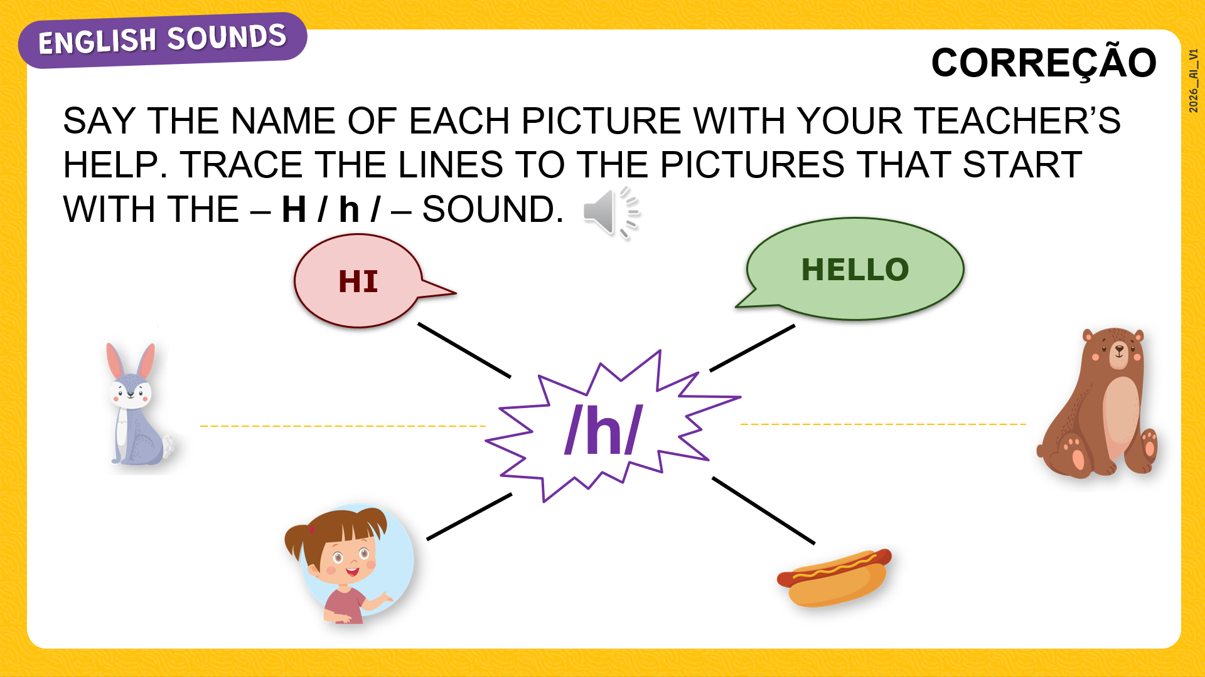
SLIDE 15
Dinâmica de condução: caro professor, mostre a correção da atividade para os alunos e permita que eles façam a correção em seus materiais.
Expectativas de respostas: espera-se que os estudantes identifiquem as imagens que começam com o som /h/: “hi”, “hello”, “Holly”, “hot dog”.

Slide 38
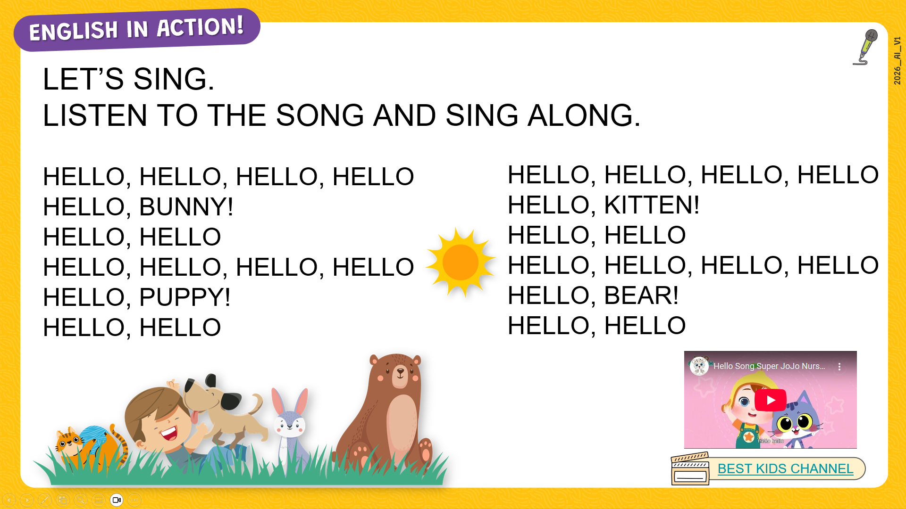
SLIDE 16
Dinâmica de condução: caro professor, explore as imagens. Apresente o vídeo aos estudantes. Acompanhe a letra com eles. Aproveite a oportunidade para apresentar as palavras “bunny” (coelhinho), “puppy” (cachorrinho), “kitten” (gatinho) e “bear” (urso). Repita a canção e peça para que os estudantes cantem.
Expectativas de respostas: espera-se que os estudantes acompanhem a melodia e cantem a música conforme suas habilidades pessoais.
Aprofundamento: considere tocar o vídeo uma vez para que os estudantes apenas acompanhem e uma segunda vez para que possam cantar juntos.

Slide 39
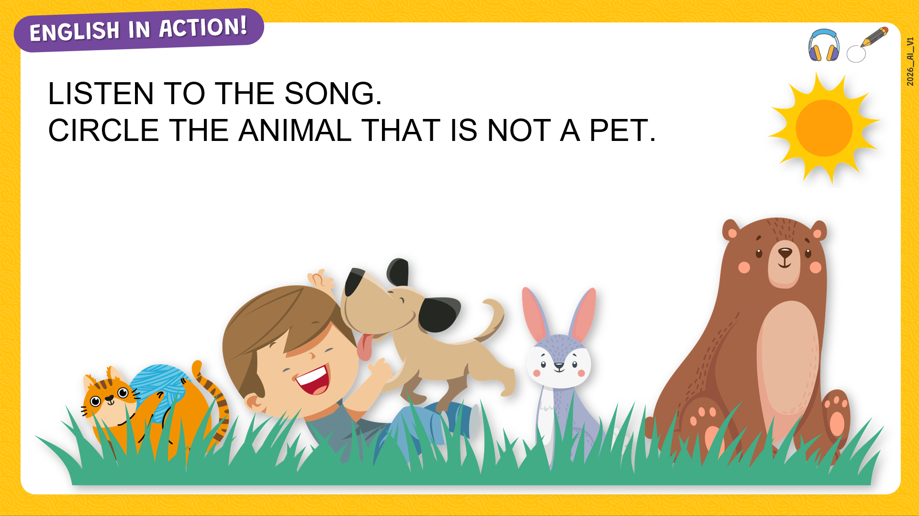
SLIDE 17
Dinâmica de condução: caro professor, explore as imagens. Explique a atividade: “Ouça a canção. Circule o animal que não é de estimação”. Peça aos estudantes que digam os nomes dos animais. Reproduza o vídeo novamente. Os estudantes devem circular o animal que não é um pet (animal de estimação). Eles podem comparar suas respostas antes da correção.
Expectativas de respostas: espera-se que os estudantes identifiquem que o “bear” não é um animal de estimação.

Slide 40
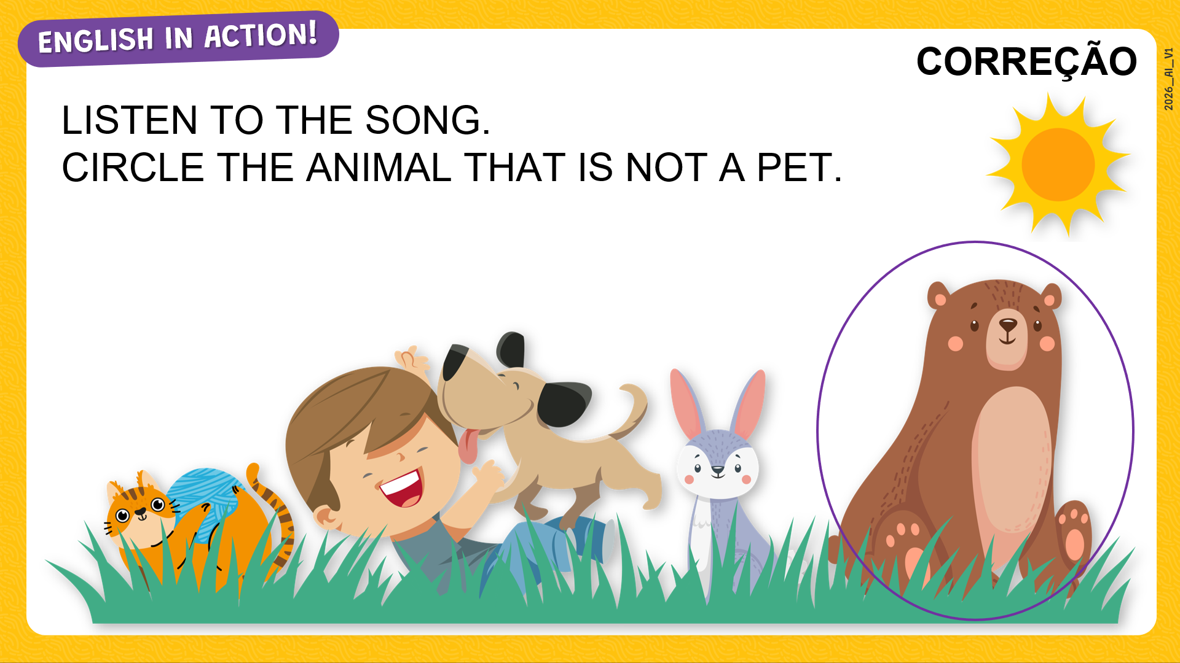
SLIDE 18
Dinâmica de condução: caro professor, mostre a correção da atividade para os estudantes e permita que eles façam a correção em seus materiais.
Expectativas de respostas: espera-se que os estudantes identifiquem que o “bear” não é um animal de estimação.

Slide 41
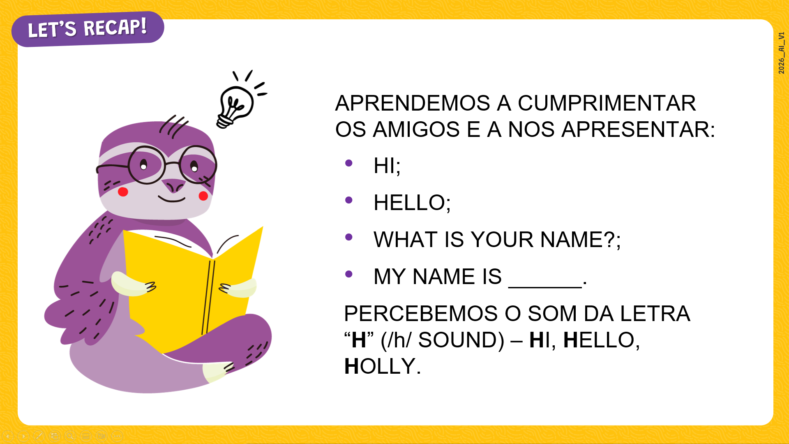
SLIDE 19
Dinâmica de condução: caro professor, nesta seção, você retomará com os estudantes o que foi aprendido nesta aula.
Aprofundamento: você pode solicitar um “bilhete de saída” para dispensar os estudantes da sua aula, caso a aula anteceda o intervalo, a saída ou outro momento que exija que os alunos se retirem da sala. Para sair, cada aluno deve dizer um cumprimento, uma palavra que comece com o som /h/ ou responder à pergunta “What’s your name?”.

